Slide 1











6:
MÁI ẤM GIA ĐÌNHur text here
Giáo viên: LÝ THỊ BÍCH LIÊN
Notes:
更多模板请关注：https://haosc.taobao.com

Slide 2


1
Khởi động

Slide 3
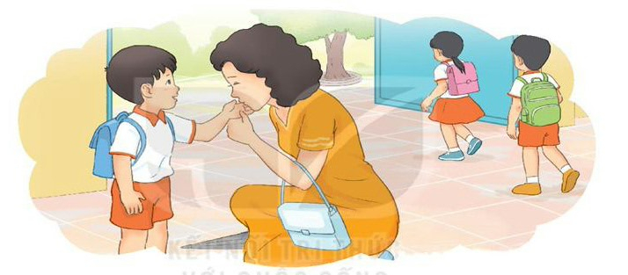
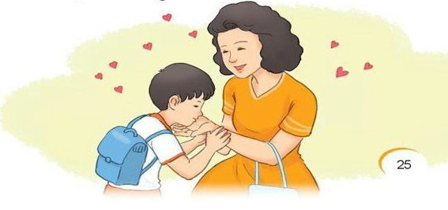
1. Em nhìn thấy gì trong tranh?
2. Bức tranh giúp em hiểu điều gì về tình yêu của mẹ dành cho con?

Slide 4
2
Đọc

Slide 5
Nụ hôn trên bàn tay
Ngày đầu đi học, Nam hồi hộp lắm. Mẹ nhẹ nhàng đặt một nụ
hôn vào bàn tay Nam và dặn:
- Mỗi khi lo lắng, con hãy áp bàn tay này lên má. Mẹ lúc nào
cũng ở bên con.
Nam cảm thấy thật ấm áp. Cậu im lặng rồi đột nhiên mỉm cười:
- Mẹ đưa tay cho con nào!
Nam đặt một nụ hôn vào bàn tay mẹ rồi thủ thỉ:
- Bây giờ thì mẹ cũng có nụ hôn trên bàn tay rồi. Con yêu mẹ!
Nam chào mẹ và tung tăng bước vào lớp.
(Theo Au-đrây Pen, Nụ hôn trên bàn tay, Đỗ Nhật Nam dịch)

Slide 6
Nụ hôn trên bàn tay
1
2
Ngày đầu đi học, Nam hồi hộp lắm. Mẹ nhẹ nhàng đặt một
nụ hôn vào bàn tay Nam và dặn:
- Mỗi khi lo lắng, con hãy áp bàn tay này lên má. Mẹ lúc nào
cũng ở bên con.
Nam cảm thấy thật ấm áp. Cậu im lặng rồi đột nhiên mỉm cười:
- Mẹ đưa tay cho con nào!
Nam đặt một nụ hôn vào bàn tay mẹ rồi thủ thỉ:
- Bây giờ thì mẹ cũng có nụ hôn trên bàn tay rồi. Con yêu mẹ!
Nam chào mẹ và tung tăng bước vào lớp.
(Theo Au-đrây Pen, Nụ hôn trên bàn tay, Đỗ Nhật Nam dịch)
3
4
5
6
6
6

Slide 7

Mẹ nhẹ nhàng đặt một nụ hôn vào bàn tay Nam và dặn:

Slide 8
Nụ hôn trên bàn tay
Ngày đầu đi học, Nam hồi hộp lắm. Mẹ nhẹ nhàng đặt
một nụ hôn vào bàn tay Nam và dặn:
- Mỗi khi lo lắng, con hãy áp bàn tay này lên má. Mẹ lúc nào cũng ở bên con.
Nam cảm thấy thật ấm áp. Cậu im lặng rồi đột nhiên mỉm cười:
- Mẹ đưa tay cho con nào!
Nam đặt một nụ hôn vào bàn tay mẹ rồi thủ thỉ:
- Bây giờ thì mẹ cũng có nụ hôn trên bàn tay rồi. Con yêu mẹ!
Nam chào mẹ và tung tăng bước vào lớp.

Slide 9
3
Trả lời
câu hỏi

Slide 10
3. Trả lời câu hỏi
a. Ngày đầu đi học, Nam hồi hộp lắm.
a. Ngày đầu đi học, Nam thế nào?
b. Mẹ dặn Nam : “ Mỗi khi lo lắng , con hãy áp bàn tay này lên má.”
b. Mẹ dặn Nam điều gì ?
c. Sau khi chào mẹ, Nam tung tăng bước vào lớp.
c. Sau khi chào mẹ, Nam làm gì?

Slide 11
4
Viết vào vở

Slide 12
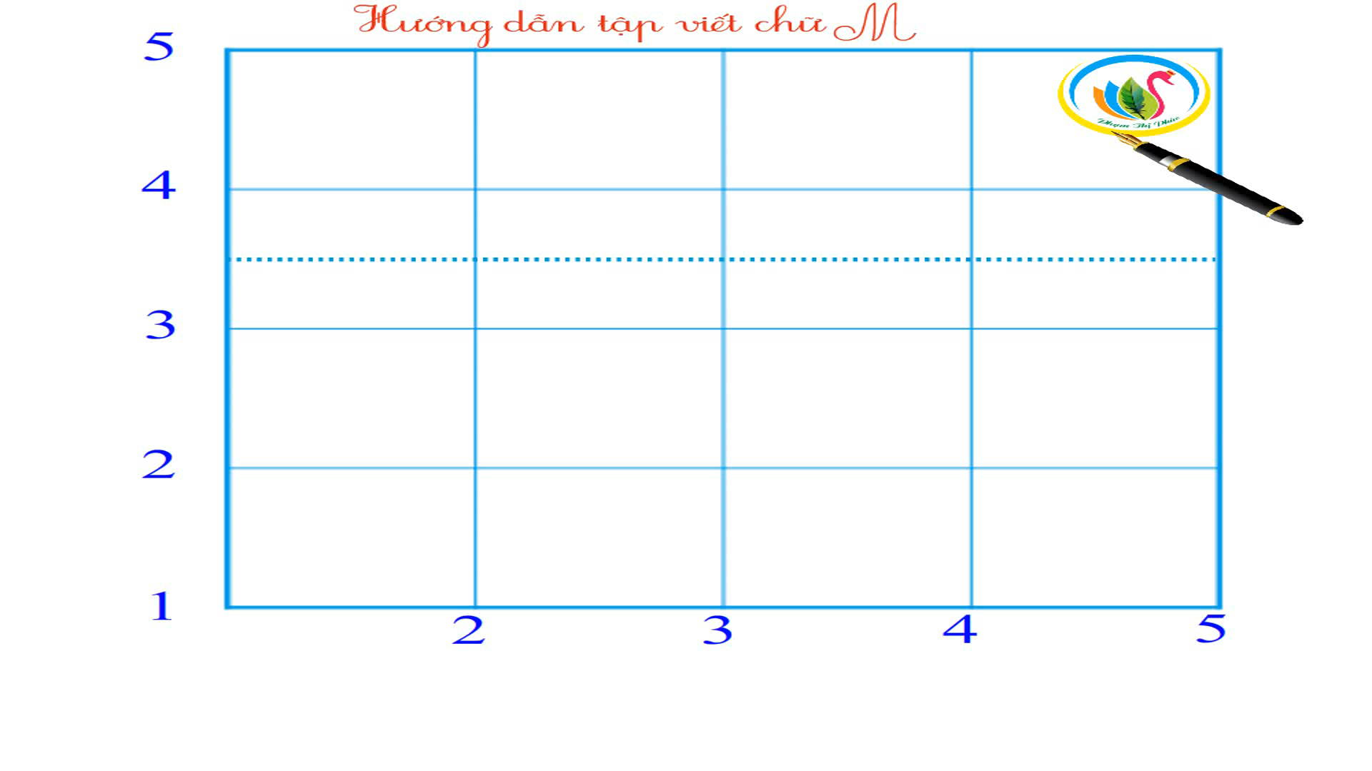
Tô chữ hoa M

Slide 13
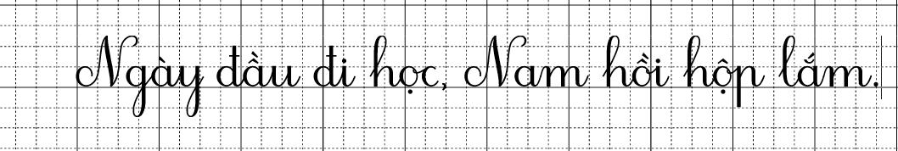
Viết câu trả lời cho câu hỏi a ở mục 3
Ngày đầu đi học, Nam
hồi hộp lắm.
(….)

Slide 14
5
Chọn từ ngữ

Slide 15
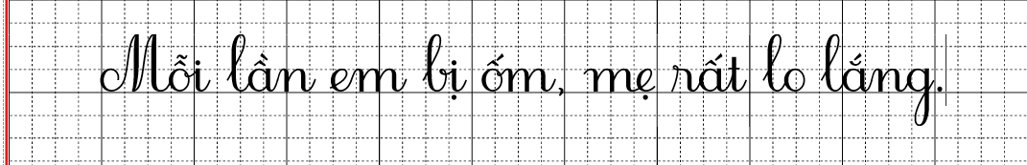
Chọn từ ngữ để hoàn thiện câu và viết câu vào vở
mỉm cười thủ thỉ
lo lắng
Mỗi lần em bị ốm, mẹ rất
(…)

Slide 16
6
Quan sát tranh

Slide 17
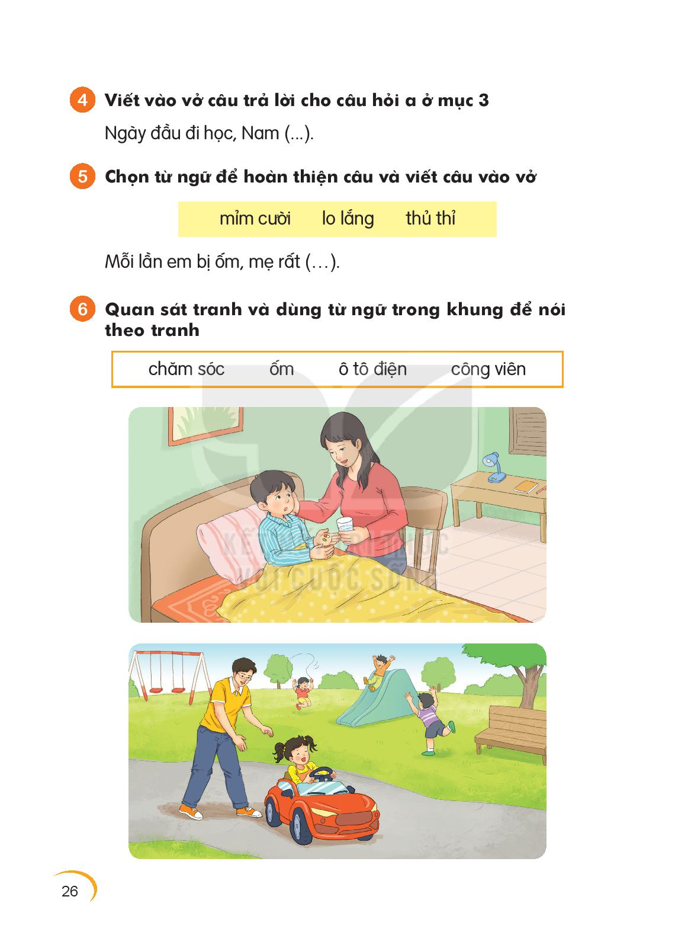

Slide 18
7
Nghe viết

Slide 19
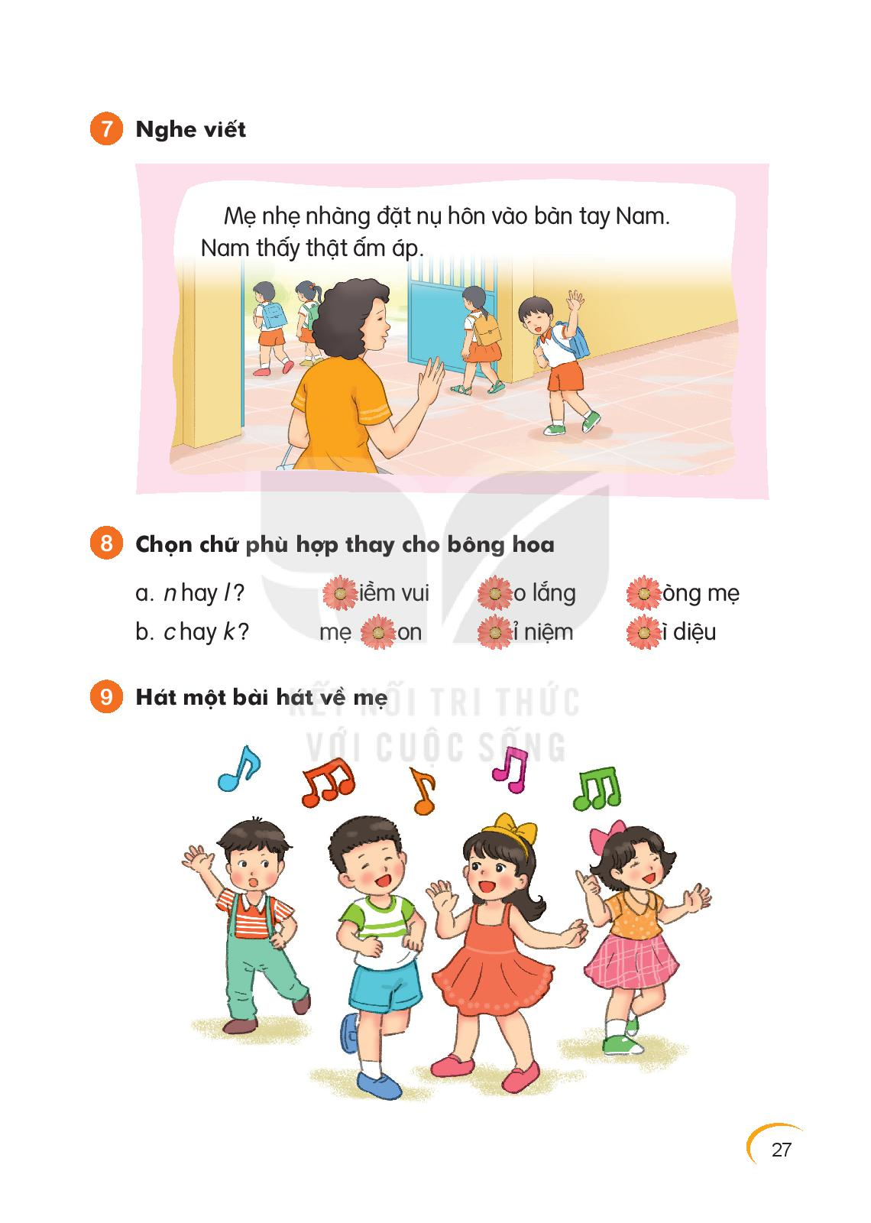
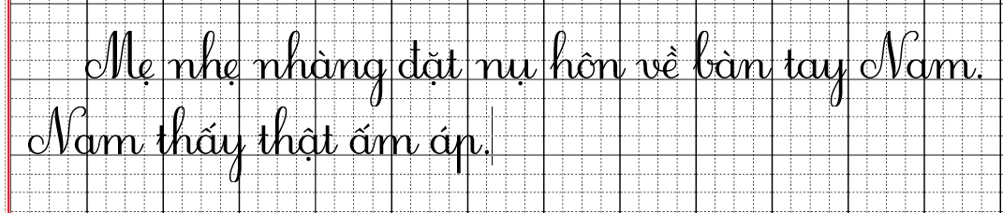

Slide 20


Slide 21
8
Chọn từ ngữ

Slide 22

n hay l ?
iềm vui o lắng òng mẹ
b. c hay k ?
mẹ on ỉ niệm ì diệu

Slide 23




KHỈ CON
QUA SÔNG

Slide 24













CHÚC MỪNG
1
2
3
6
4
5

Slide 25








niềm vui
Điền n hay l
…iềm vui

Slide 26

lo lắng
Điền n hay l
…o lắng

Slide 27
lòng mẹ
Điền n hay l
…òng mẹ

Slide 28
mẹ con
Điền c hay k
mẹ …on

Slide 29
kỉ niệm
Điền c hay k
…ỉ niệm

Slide 30
kì diệu
Điền c hay k
…ì diệu

Slide 31
n hay l ?
niềm vui lo lắng lòng mẹ
b. c hay k ?
mẹ con kỉ niệm kì diệu

Slide 33
10
Củng cố

Slide 34

TẠM BIỆT

Slide 35
9
Chọn ý

